Slide 1

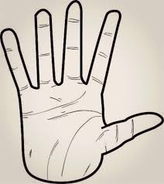
3
2
1
5
4
6
7
0
T
P

Slide 2
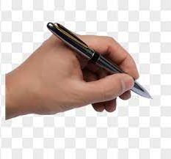

Thứ Tư, ngày 12 tháng 3 năm 2025
TIẾT 25
- Lí thuyết âm nhạc: Cung và nửa cung
- Nhạc cụ giai điệu
SGK ÂM NHẠC 6 TRANG 50

Slide 3
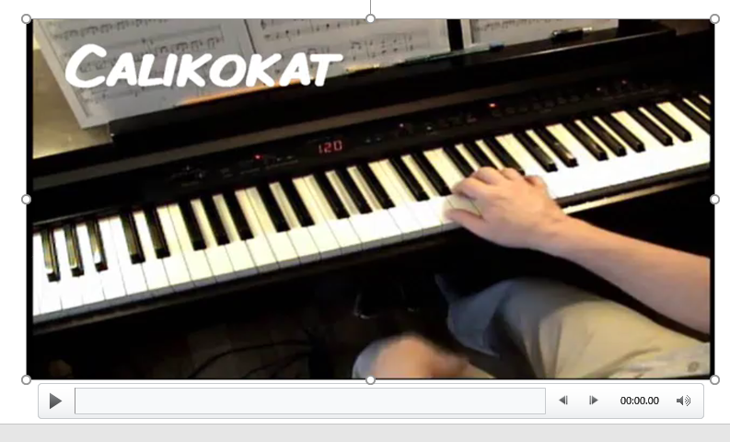

Slide 4



I. Lí thuyết âm nhạc:
* Khái niệm
Cung và nửa cung là đơn vị thường dùng để xác định khoảng cách giữa hai cao độ trong âm nhạc.
Kí hiệu:
1 cung:
Nửa cung:
=
+
C
D
E
F
G
A
B
C

Slide 5

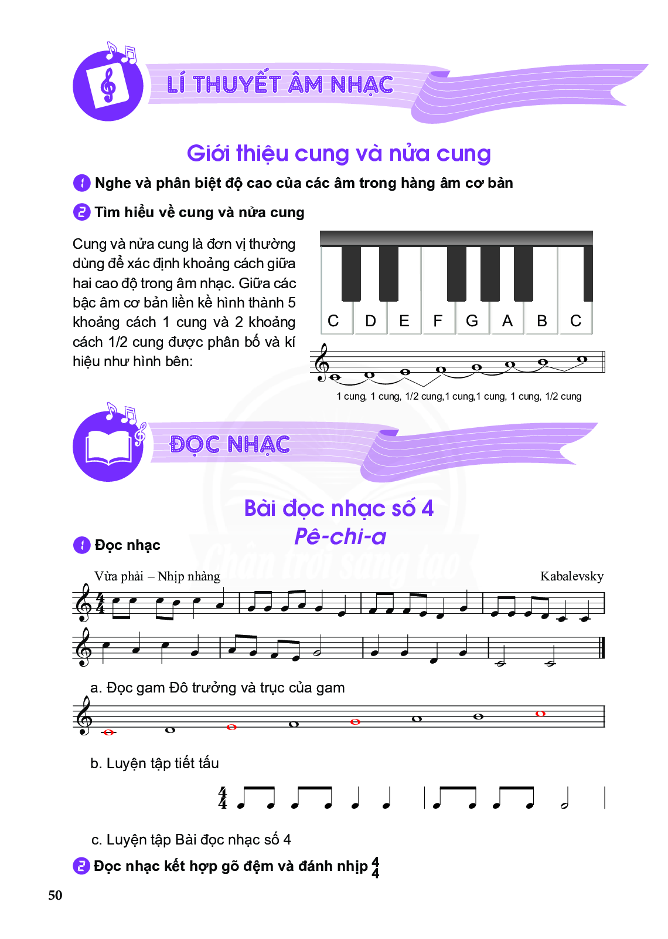

Slide 6
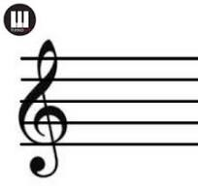
C
D
E
F
G
A
B
C

Slide 7
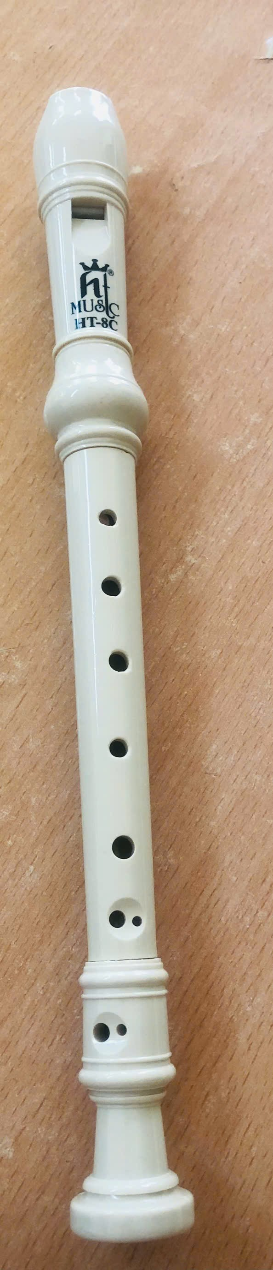
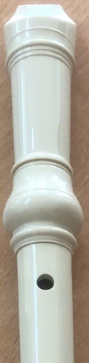


T
P
1
C1
0123 4567
2
D1
0123 456
G
E1
0123 45
0
3
F1
0123 4
4
G1
0123
2
1
4
5
3
6
5
A1
012
0
6
B1
01
7
C2
02
7
D2
2
T
P

Slide 8

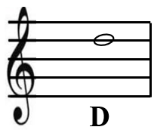
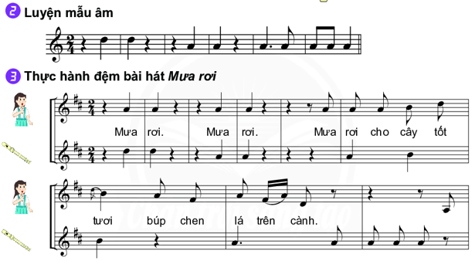
Sáo Recoder
II. Nhạc cụ giai điệu:
1. Thực hành bấm nốt Rê 2 (D2)
T
2
2
2. Luyện mẫu âm (sgk trang 51)
D
D
A
A
A
A
A
A
A

Slide 9
C
D
E
F
G
A
B
C
D
T
P
G1
0123
C2
02
C1
0123 4567
A1
012
D2
2
D1
0123 456
B1
01
E1
0123 45
F1
0123 4

Slide 10

3. Thực hành đệm bài hát Mưa rơi
F#1
0123 56

Slide 11
3. Thực hành đệm bài hát Mưa rơi
B1
D2
01
2
A1
012
B
D
A
A
A
A
A
B
F
F
D
F#1
0123 56

Slide 12
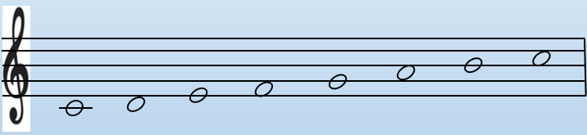
ĐỀ KIỂM TRA GIỮA HỌC KÌ II
PHẦN NHẠC CỤ SÁO RECORDER
Câu 1: Thực hành bấm 7 nốt nhạc cơ bản trên sáo Recorder
Câu 2: Thực hành tác phẩm trên sáo Recorder (SGK trang 51)
F#1
0123 56

Slide 15
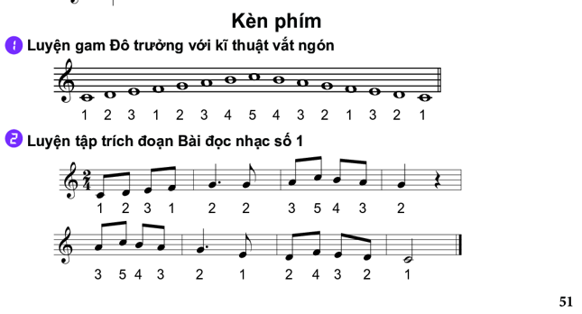
* Kèn phím
1. Luyện gam C với kĩ thuật vắt ngón

Slide 16
2. Luyện tập trích đoạn Bài đọc nhạc số 1

Slide 17

Luyện tập
Câu1
3
4
1
2
Câu2
C
A
G
G
G
A
G
E
F
F
F
E
D
G
C
C
C
B
E
E
E
D
C
C
6
5
Câu3
7
8
Câu4
A
G
A
G
F
E
G
G
G
G
C
C
D
C
C

Slide 18

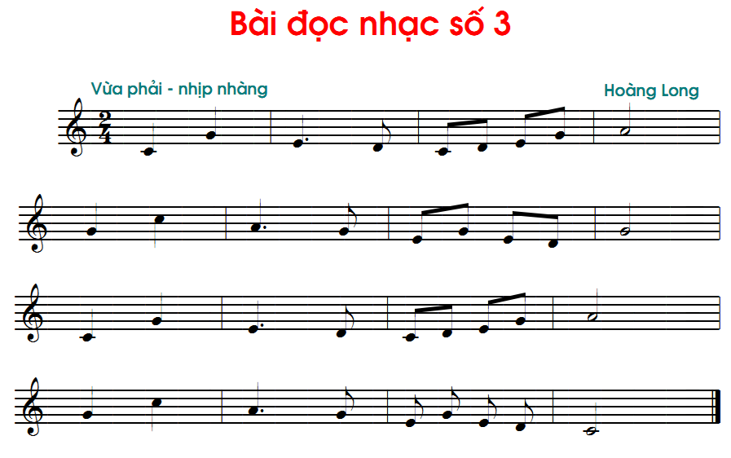
1. Đọc nhạc: Bài đọc nhạc số 3
Câu 1
C
G
E
D
C
D
E
G
A
Câu 2
G
C
A
G
E
G
E
D
G
Câu 3
C
G
E
C
D
E
G
A
D
Câu 4
G
C
A
G
E
G
E
D
C

Slide 20
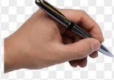
Hướng dẫn về nhà
- Tập luyện sáo Recorder cho bài KTĐGgk II

Slide 21

Gam C
G
A
B
C
F
D
E
C

Slide 22
2. Bài đọc nhạc số 4
Câu1
3
4
1
2
Câu2
C
A
G
G
G
A
G
E
F
F
F
E
D
G
C
C
C
B
E
E
E
D
C
C
6
5
Câu3
7
8
Câu4
A
G
A
G
F
E
G
G
G
G
C
C
D
C
C

Slide 23
Hướng dẫn về nhà
Ôn tập các nội dung: HÁT – ĐỌC NHẠC
TIẾT 26: KIỂM TRA ĐÁNH GIÁ GIỮA HỌC KÌ II

Slide 24

* Cao độ 5 âm
C
D
E
G
A
C

Slide 25
1. Đọc nét nhạc và chỉ ra khoảng cách cung và nửa cung giữa 2 nốt
E
F
E
F
G
F
E
F
F
G
1/2cung
1/2cung
1 cung
1 cung
½ cung
E F
F E
F G
G F

